Slide 1

Název školy: Základní škola a mateřská škola Domažlice , Msgre B. Staška 232, příspěvková organizace
Autor: Mgr. Jindřiška Šmídová
Název : VY_32_INOVACE_01_Clothes
Téma: Clothes
Číslo projektu: CZ.1.07/1.4.00/21.1437
Sada: Angličtina 7. ročník

Slide 2
Anotace
Ročník | 7. ročník
Druh materiálu | Prezentace pro interaktivní tabuli
Pomůcky | Sešit, psací potřeby
Cíl (inovace) | Procvičení a rozšíření slovní zásoby
Metodické pokyny | Žáci na základě obrázků pojmenovávají oblečení. Na snímku 6 je několik přesmyček, které se pokusí rozluštit do sešitu.

Slide 3
Clothes
Oblečení

Slide 4
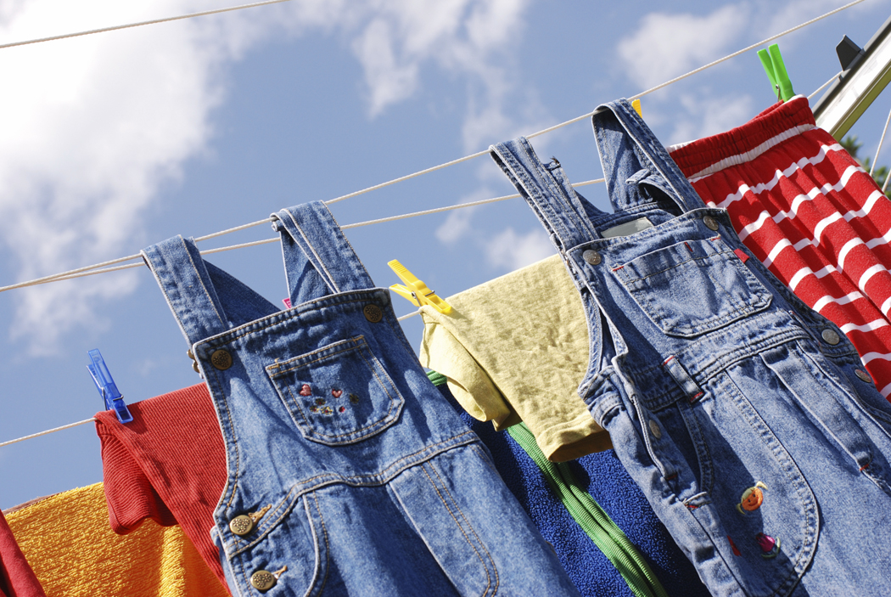

Slide 5
Pojmenuj následující oblečení

Slide 6
Rozlušti následující přesmyčky :
Tirks
Sesrd
Ocssk
Sanej
Pac
Hoses
Tah
Ssothr
Tritsh
sloehct

Slide 7
Řešení :
Skirt
Dress
Socks
Jeans
Cap
Shoes
Hat
Shorts
T shirt
Clothes

Slide 8
Zapiš si do sešitu :
Jacket
Coat
Trousers

Slide 9
Boots
Bikiny
Shoes
Swimming trunks
Sandals

Slide 10
Citace
1.Ilustrace : www. office. microsoft.com

